Slide 1
第7章 动态规划
Notes:
欢迎辞

Slide 2
Fibonacci sequence
The definition of the Fibonacci sequence
  1. procedure f(n)
  2. if n=1 or n=2 then return 1
  3. else return f(n-1)+f(n-2)
It is concise, easy to write and debug, and, most of all, its abstraction
But it is far from being efficient.
Time complexity: Θ(φ^n)
Why???

Slide 3
算法总体思想
动态规划算法与分治法类似，其基本思想也是将待求解问题分解成若干个子问题
T(n)
=
n
T(n/2)
T(n/2)
T(n/2)
T(n/2)

Slide 4
算法总体思想
但是经分解得到的子问题往往不是互相独立的。不同子问题的数目常常只有多项式量级。在用分治法求解时，有些子问题被重复计算了许多次。
T(n)
=
n
n/2
n/2
n/2
n/2
T(n/4)
T(n/4)
T(n/4)
T(n/4)
T(n/4)
T(n/4)
T(n/4)
T(n/4)
T(n/4)
T(n/4)
T(n/4)
T(n/4)
T(n/4)
T(n/4)
T(n/4)
T(n/4)

Slide 5
算法总体思想
如果能够保存已解决的子问题的答案，而在需要时再找出已求得的答案，就可以避免大量重复计算，从而得到多项式时间算法。
Those who cannot remember the past are doomed to repeat it.
-----George Santayana,
The life of Reason,
Book I: Introduction and
Reason in Common
Sense (1905)
T(n)
=
n
n/2
n/2
n/2
n/2
T(n/4)
T(n/4)
T(n/4)
T(n/4)
T(n/4)
T(n/4)
T(n/4)
T(n/4)
T(n/4)
T(n/4)
T(n/4)

Slide 6
动态规划基本步骤
找出最优解的性质，并刻划其结构特征。
递归地定义最优值。
以自底向上的方式计算出最优值。
根据计算最优值时得到的信息，构造最优解。

Slide 7
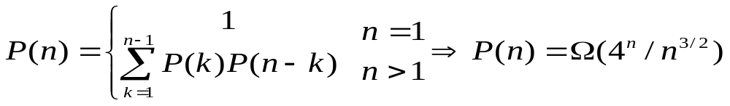
矩阵连乘问题
给定n个矩阵｛A₁,A₂,…,A_{n}｝，其中A_{i}与A_{i}+1是可乘的，i=1,2 ,…,n-1。如何确定计算矩阵连乘积的计算次序，使得依此次序计算矩阵连乘积需要的数乘次数最少。
穷举法：列举出所有可能的计算次序，并计算出每一种计算次序相应需要的数乘次数，从中找出一种数乘次数最少的计算次序。
算法复杂度分析：
对于n个矩阵的连乘积，设其不同的计算次序为P(n)。
由于每种加括号方式都可以分解为两个子矩阵的加括号问题：(A₁...A_{k})(A_{k}+1…A_{n})可以得到关于P(n)的递推式如下：

Slide 8









完全加括号的矩阵连乘积
16000, 10500, 36000, 87500, 34500

Slide 9
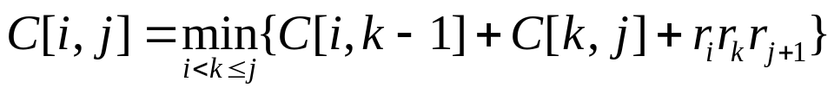
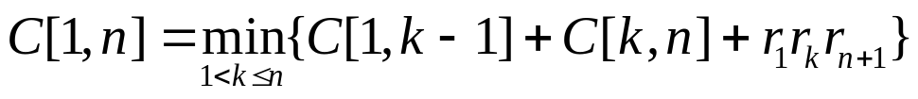
Assume we are given n+1 dimensions r₁,r₂,...,r_{n+1}, where r_{i} and r_{i+1} are, respectively, the number of rows and columns in matrix M_{i}, 1≤i≤n.
We will write M_{ij} to denote the product of M_{i}M_{i+1}...M_{j}. The cheapest cost of multiplying chain M_{ij}, denoted by C[i,j], is measured in terms of the number of scalar multiplications. Then
Particularly,

Slide 10
分析最优解的结构
特征：计算A[i:j]的最优次序所包含的计算矩阵子链 A[i:k]和A[k+1:j]的次序也是最优的。
矩阵连乘计算次序问题的最优解包含着其子问题的最优解。这种性质称为最优子结构性质。问题的最优子结构性质是该问题可用动态规划算法求解的显著特征。

Slide 11

重叠子问题
递归算法求解问题时，每次产生的子问题并不总是新问题，有些子问题被反复计算多次。这种性质称为子问题的重叠性质。
动态规划算法，对每一个子问题只解一次，而后将其解保存在一个表格中，当再次需要解此子问题时，只是简单地用常数时间查看一下结果。
通常不同的子问题个数随问题的大小呈多项式增长。因此用动态规划算法只需要多项式时间，从而获得较高的解题效率。

Slide 12


用动态规划法求最优解
public static void matrixChain(int [] p, int [][] m, int [][] s)
{
int n=p.length-1;
for (int i = 1; i <= n; i++) m[i][i] = 0;
for (int r = 2; r <= n; r++)
for (int i = 1; i <= n - r+1; i++) {
int j=i+r-1;
m[i][j] = m[i+1][j]+ p[i-1]*p[i]*p[j];
s[i][j] = i;
for (int k = i+1; k < j; k++) {
int t = m[i][k] + m[k+1][j] + p[i-1]*p[k]*p[j];
if (t < m[i][j]) {
m[i][j] = t;
s[i][j] = k;}
}
}
}
A1 | A2 | A3 | A4 | A5 | A6
30×35 | 35×15 | 15×5 | 5×10 | 10×20 | 20×25
算法复杂度分析：
算法matrixChain的主要计算量取决于算法中对r，i和k的3重循环。循环体内的计算量为O(1)，而3重循环的总次数为O(n³)。因此算法的计算时间上界为O(n³)。算法所占用的空间显然为O(n²)。

Slide 13
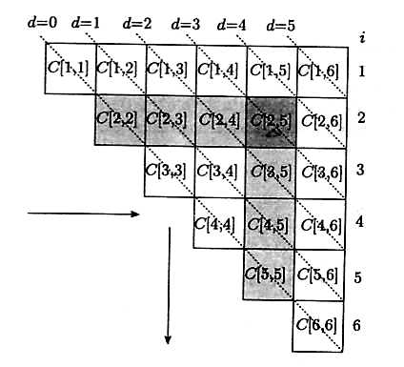
Illustration of matrix chain multiplication

Slide 14
Algorithm 7.2 MATCHAIN
Input: An array r[1..n+1] of positive integers corresponding to the dimensions of a chain of n matrices, where r[1..n] are the number of rows in the n matrices and r[n+1] is the number of columns in M_{n}
Output: The least number of scalar multiplications required to multiply the n matrices
1. for i←1 to n {Fill in diagonal d₀}
2. C[i,i]←0
3. end for
4. for d←1 to n-1 {Fill in diagonals d₁ to d_{n-1}}
5. for i←1 to n-d {Fill in entries in diagonal d_{i}}
6. j←i+d
7. comment: The next three lines computes C[i,j]
8. C[i,j]←∞
9. for k←i+1 to j
10. C[i,j]←min{C[i,j],C[i,k-1]+C[k,j]+r[i]r[k]r[j+1]}
11. end for
12. end for
13. end for
14. return C[1,n]
Time: Θ(n^3)
Space: Θ(n^2)

Slide 15
The longest common subsequence problem
Given two strings A and B of length n and m, respectively, over an alphabet Σ, determine the length of the longest subsequence that is common to both A and B. Here a subsequence of A=a₁a₂...a_{n} is a string of the form a_{i1}a_{i2}...a_{ik}, where each i_{j} is between 1 and n and 1≤i₁<i₂<...<i_{k}≤n
Brute-force method: enumerate all the 2^n subsequence of A, and for each subsequence determine if it is also a subsequence of B in Θ(m) time. The running time is Θ(m*2^n)

Slide 16
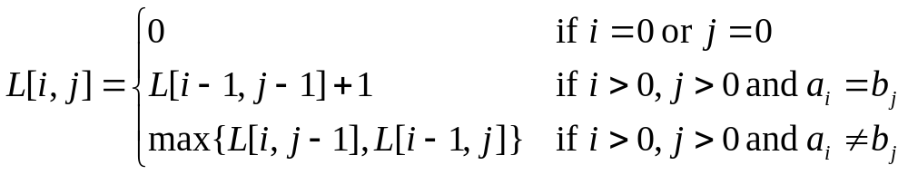
Let A=a₁a₂...a_{n} and B=b₁b₂...b_{m}
Let L[i,j] denote the length of a longest common subsequence of a₁a₂...a_{i} and b₁b₂...b_{j}. Note that i or j may be zero, in which case one or both of a₁a₂...a_{i} and b₁b₂...b_{j} may be the empty string.
Then we have

Slide 17
Algorithm 7.1 LCS
Input: Two strings A and B of length n and m, respectively, over an alphabet Σ
Output: The length of the longest common subsequence of A and B
1. for i←0 to n
2. L[i,0]←0
3. end for
4. for j←0 to m
5. L[0,j]←0
6. end for
7. for i←1 to n
8. for j←1 to m
9. if ai=bj then L[i,j]←L[i-1,j-1]+1
10. else L[i,j]←max{L[i,j-1],L[i-1,j]}
11. end if
12. end for
13. end for
14. return L[n,m]
Theorem 7.1 An optimal solution to the longest common subsequence problem can be found in Θ(nm) time and Θ(min{m,n}) space

Slide 18
Algorithm 7.1pro LCS
1. for i←0 to n
2. L[i,0]←0
3. end for
4. for j←0 to m
5. L[0,j]←0
6. end for
7. for i←1 to n
8. for j←1 to m
9. if ai=bj then L[i,j]←L[i-1,j-1]+1, b[i,j]←”\”
10. else
11. if L[i-1,j]≥L[i,j-1] then
12. L[i,j]←L[i-1,j], b[i,j]←”↑”
13. else
14. L[i,j]←L[i,j-1], b[i,j]←”←”
15. end if
16. end if
17. end for
18. end for
19. return L[n,m] and b[n,m]
print-LCS(b,A,i,j)
1. if i=0 or j=0 then return
2. if b[i,j]= ”\” then
3. print-LCS(b,A,i-1,j-1)
4. print ai
5. else
6. if b[i,j]= ”↑” then print-LCS(b,A,i-1,j)
7. else print-LCS(b,A,i,j-1)
8. end if

Slide 19
最短路问题
Dijkstra algorithm, 1959
计算两节点之间或一个节点到所有节点之间的最短路
令 d_{ij} 表示 v_{i} 到 v_{j} 的直接距离(两点之间有边)，若两点之间没有边，则令 d_{ij} = ∞，若两点之间是有向边，则 d_{ji} = ∞；令 d_{ii} = 0，s 表示始点，t 表示终点
0、令始点T_{s}=0，并用框住，所有其它节点临时标记 T_{j}=∞ ；
1、从 v_{s} 出发，对其相邻节点 v_{j1} 进行临时标记，有 T_{j1}=d_{s,j1} ；
2、在所有临时标记中找出最小者，并用框住，设其为 v_{r} 。若此时全部节点都永久标记，算法结束；否则到下一步；
3、从新的永久标记节点 v_{r} 出发，对其相邻的临时标记节点进行再标记，设 v_{j2} 为其相邻节点，则 T_{j2}=min{T_{j2}, T_{r}+d_{r,j2} }，返回第2步。

Slide 20
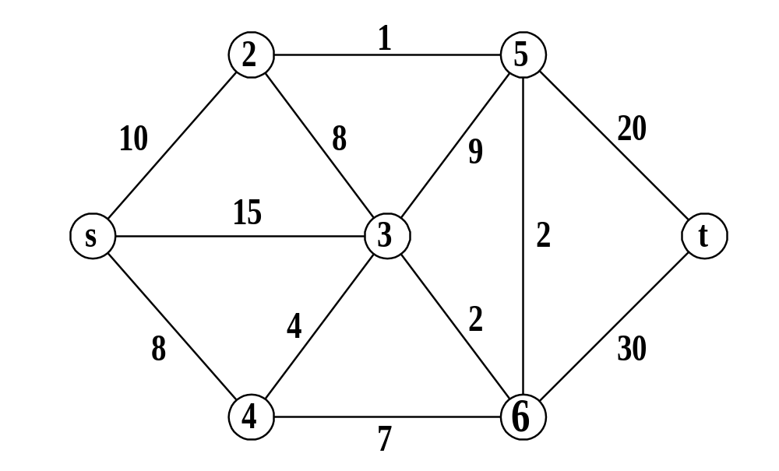
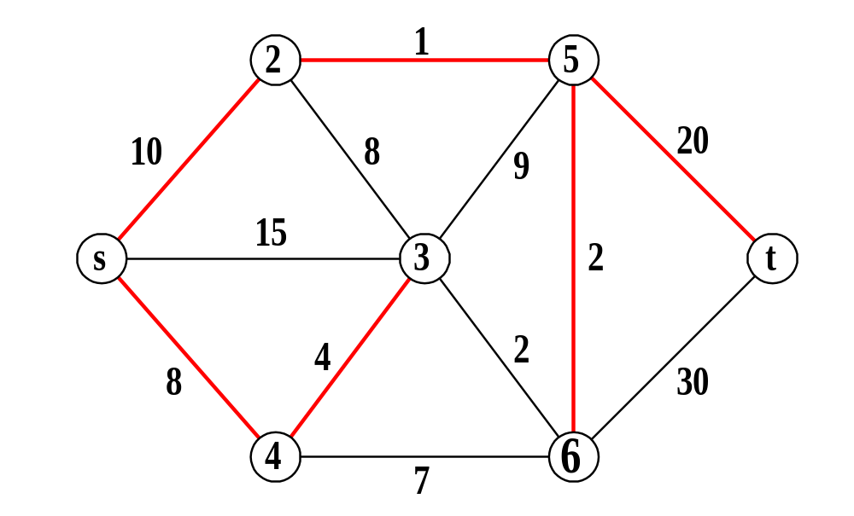
∞
11
10
∞
31
0
∞
15
12
∞
∞
8
13
∞
15

Slide 21
Dijkstra最短路算法的特点和适应范围
每次迭代只有一个节点获得永久标记，若有两个或两个以上节点的临时标记同时最小，可任选一个永久标记；总是从一个新的永久标记开始新一轮的临时标记，是一种深探法
被框住的永久标记 T_{j} 表示 v_{s} 到 v_{j} 的最短路，因此 要求 d_{ij}≥0，第 k 次迭代得到的永久标记，其最短路中最多有 k 条边，因此最多有n−1 次迭代
可以应用于简单有向图和混合图，在临时标记时，所谓相邻必须是箭头指向的节点；若第 n−1 次迭代后仍有节点的标记为 ∞，则表明 v_{s} 到该节点无有向路径
如果只求 v_{s} 到 v_{t} 的最短路，则当 v_{t} 得到永久标记算法就结束了；但算法复杂度是一样的
应用 Dijkstra 算法 n−1 次 ，可以求所有点间的最短路
v_{s} 到所有点的最短路也是一棵生成树，但不是最小生成树

Slide 22
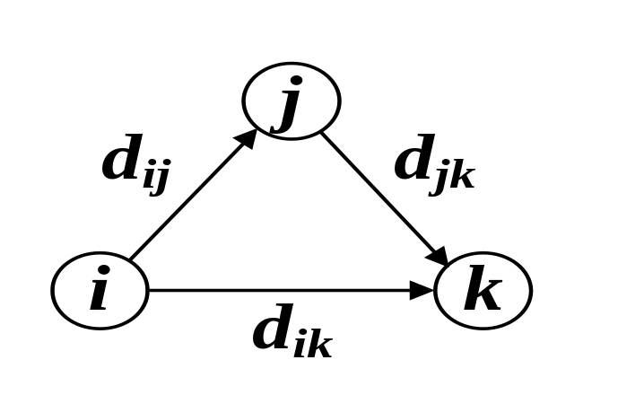
Warshall-Floyd算法 (1962)
Warshall-Floyd算法可以解决有负权值边(弧)的最短路问题
该算法是一种整体算法，一次求出所有点间的最短路
该算法不允许有负权值回路，但可以发现负权值回路
该算法基于基本的三角运算
定义 对给定的点间初始距离矩阵{d_{ij}}，令d_{ii}=∞，对所有 i。对一 个固定点 j，运算 d_{ik}=min{d_{ik}, d_{ij}+d_{jk}}, 对所有 i, k ≠ j , 称为 三角运算。(注意，这里允许 i=k)
定理 依次对 j=1,2,…,n 执行三角运算，则 d_{ik} 最终等于 i 到 k 间最短路的长度。

Slide 23
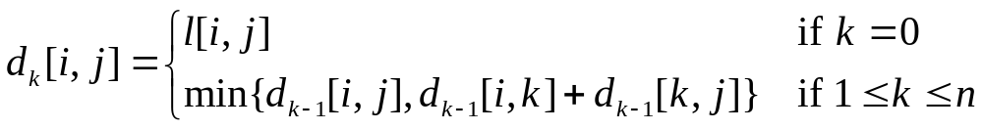
The all-pairs shortest path problems
Let G=(V,E) be a directed graph in which each edge (i,j) has a nonnegative length l[i,j]. If there is no edge from vertex i to vertex j, then l[i,j]=∞. The problem is to find the distance from each vertex to all other vertices, where the distance from vertex x to vertex y is the length of a shortest path from x to y.
Assume V={1,2,...,n}, let i and j be two different vertices in V. Define d_{k}[i,j] to be the length of a shortest path from i to j that does not pass through any vertex in {k+1,k+2,...,k+n}. Then we have

Slide 24
Algorithm 7.3 FLOYD
Input: An n×n matrix l[1..n,1..n] is the length of the edge (i,j) in a directed graph G=({1,2,...,n},E)
Output: A matrix D with D[i,j]=the distance from i to j
1. D←l {copy the input matrix l into D}
2. for k←1 to n
3. for i←1 to n
4. for j←1 to n
5. D[i,j]=min{D[i,j],D[i,k]+D[k,j]}
6. end for
7. end for
8. end for
Time: Θ(n^3)
Space: Θ(n^2)

Slide 25
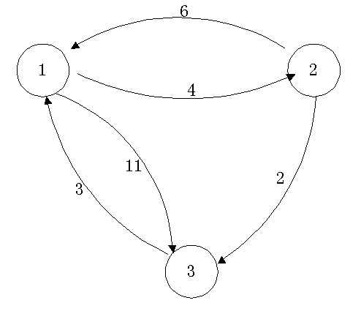
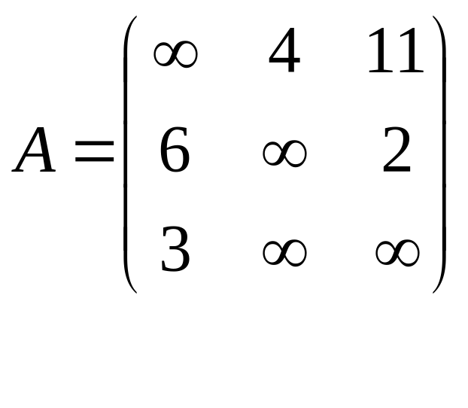
最短路径的例子

Slide 26
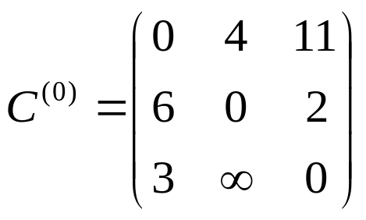
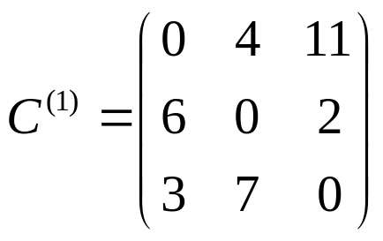
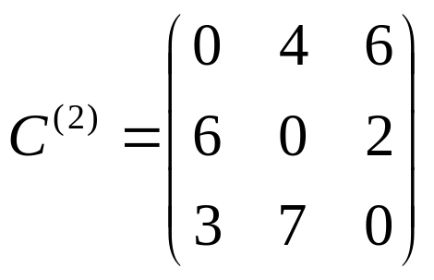
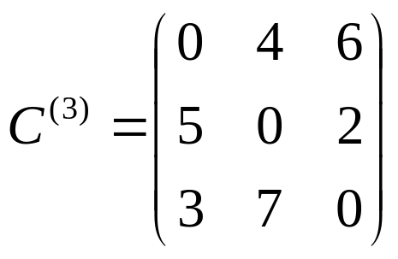
最短路径
C⁽⁰⁾(i, j)=c(i, j)
C⁽¹⁾(3,2)=min{C⁽⁰⁾(3,2),C⁽⁰⁾(3,1)+C⁽⁰⁾(1,2)}=7
C⁽²⁾(1,3)=min{C⁽¹⁾(1,3),
C⁽¹⁾(1,2)+C⁽¹⁾(2,3)}
=min{11,4+2}=6
C⁽³⁾(1,2)=min{4,6+7}=4
C⁽³⁾(2,1)=min{6,2+3}=5

Slide 27

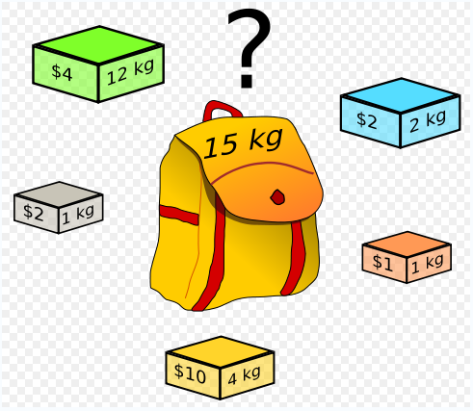

0-1背包问题
给定n种物品和一背包。物品i的重量是w_{i}，其价值为v_{i}，背包的容量为C。问应如何选择装入背包的物品，使得装入背包中物品的总价值最大?
0-1背包问题是一个特殊的整数规划问题。

Slide 28
Knapsack Problem问题类型
Fractional Knapsack Problem:
    物品可以被任意分割
    一般采用贪婪算法(Greedy Approach)
0/1 Knapsack Problem:
    物品不可分割
    一般采用动态规划法(Dynamic Programming)

Slide 29
贪心法求解 最佳装载 背包问题
动态规划法求解 0/1 背包问题

Slide 30
2-动态规划法求解0/1背包问题
动态规划法设计算法一般分成三个阶段：
（1）分段：将原问题分解为若干个相互重叠的子问题；
（2）分析：分析问题是否满足最优性原理，找出动态规划函数的递推式；
（3）求解：利用递推式自底向上计算，实现动态规划过程。
动态规划法利用问题的最优性原理，以自底向上的方式从子问题的最优解逐步构造出整个问题的最优解。

Slide 31
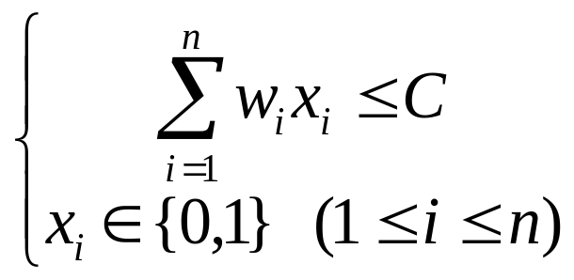

在0/1背包问题中，物品i或者被装入背包，或者不被装入背包，设x_{i}表示物品i装入背包的情况，则当x_{i}=0时，表示物品i没有被装入背包，x_{i}=1时，表示物品i被装入背包。根据问题的要求，有如下约束条件和目标函数：
（式2.1）
（式2.2）
于是，问题归结为寻找一个满足约束条件式2.1，并使目标函数式2.2达到最大的解向量X=(x₁, x₂, …, x_{n})。

Slide 32
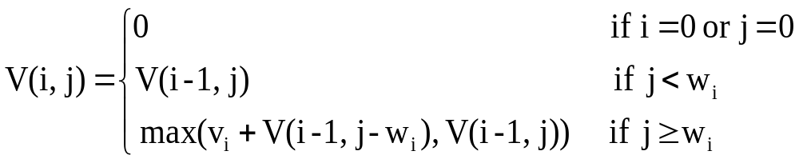

[动态规划函数]:
3 第 i 物的重量比背包目 前可承受之重量还重
1装入0个物品
2 背包容量为0
（式2.3）
（式2.4.1）
（式2.4.2）
5 放入第 i 物后可得的价值
4 不放入第 i 物可得的价值

Slide 33
式2.3表明：把前面i个物品装入容量为0的背包和把0个物品装入容量为j的背包，得到的价值均为0。
式2.4的第一个式子表明：如果第i个物品的重量大于背包的容量，则装入前i个物品得到的最大价值和装入前i-1个物品得到的最大价值是相同的，即物品i不能装入背包；第二个式子表明：如果第i个物品的重量小于背包的容量，则会有以下两种情况：
（1）如果把第i个物品装入背包，则背包中物品的价值等于把前i-1个物品装入容量为j-w_{i}的背包中的价值加上第i个物品的价值v_{i}；
（2）如果第i个物品没有装入背包，则背包中物品的价值就等于把前i-1个物品装入容量为j的背包中所取得的价值。显然，取二者中价值较大者作为把前i个物品装入容量为j的背包中的最优解。

Slide 34
例如，有5个物品，其重量分别是{2, 2, 6, 5, 4}，价值分别为{6, 3, 5, 4, 6}，背包的容量为10。
第一阶段，只装入前1个物品，确定在各种情况下的背包能够得到的最大价值；
第二阶段，只装入前2个物品，确定在各种情况下的背包能够得到的最大价值；
依此类推，直到第n个阶段。最后，V(n,C)便是在容量为C的背包中装入n个物品
时取得的最大价值。
0
1
2
3
4
5
6
7
8
9
10
0
0
0
0
0
0
0
0
0
0
0
0
w₁=2 v₁=6
1
0
0
6
6
6
6
6
6
6
6
6
w₂=2 v₂=3
2
0
0
6
6
9
9
9
9
9
9
9
w₃=6 v₃=5
3
0
0
6
6
9
9
9
9
11
11
14
w₄=5 v₄=4
4
0
0
6
6
9
9
9
10
11
13
14
w₅=4 v₅=6
5
0
0
6
6
9
9
12
12
15
15
15

Slide 35
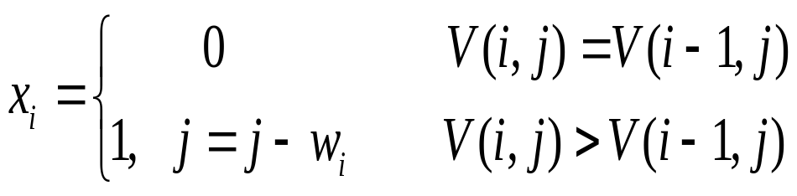
如何确定装入背包的具体物品？
从V(n,C)的值向前推，如果V(n,C)>V(n-1,C)，表明第n个物品被装入背包，前n-1个物品被装入容量为C-w_{n}的背包中；否则，第n个物品没有被装入背包，前n-1个物品被装入容量为C的背包中。依此类推，直到确定第1个物品是否被装入背包中为止。由此，得到如下函数：
（式6.13）

Slide 36
0
1
2
3
4
5
6
7
8
9
10
0
0
0
0
0
0
0
0
0
0
0
0
x₁=1
w₁=2 v₁=6
1
0
0
6
6
6
6
6
6
6
6
6
x₂=1
w₂=2 v₂=3
2
0
0
6
6
9
9
9
9
9
9
9
x₃=0
w₃=6 v₃=5
3
0
0
6
6
9
9
9
9
11
11
14
x₄=0
w₄=5 v₄=4
4
0
0
6
6
9
9
9
10
11
13
14
x₅=1
w₅=4 v₅=6
5
0
0
6
6
9
9
12
12
15
15
15

Slide 37
Algorithm 7.4 KNAPSACK
Input: A set of items U={u₁...u_{n}} with sizes s₁,...,s_{n} and values v₁,...,v_{n} and a knapsack capacity C
Output: The maximum value of the problem
1. for i←0 to n
2. V[i,0]←0
3. end for
4. for j←0 to C
5. V[0,j]←0
6. end for
7. for i←1 to n
8. for j←1 to C
9. V[i,j]←V[i-1,j]
10. if s_{i}≤j then V[i,j]←max{V[i,j],V[i-1,j-s_{i}]+vi}
11. end for
12. end for
13. return V[n,C]
算法复杂度分析：
从m(i，j)的递归式容易看出，算法需要O(nc)计算时间。当背包容量c很大时，算法需要的计算时间较多。例如，当c>2^{n}时，算法需要Ω(n2^{n})计算时间。
Time: Θ(nC)
Space: Θ(C)
But it is a pseudopolynomial time algorithm!

Slide 38
作业
7.7 7.9 7.21

